Slide 1

HOME
Prezentacja na temat Projektu
Praktyczna poznanie paradygmaty Hermetyzacja, Dziedziczenia i Polimorfizmu na przykładzie prezentacji figur geometrycznych

Slide 2



HOME
UX/UI
CODE
Podsumowanie
GO
GO
GO

Slide 3
UX/UI
UX/UI
UX/UI
UX/UI
CODE
Podsumowanie

Slide 4
UX/UI
Część Laborotorium
UX/UI
UX/UI
CODE
Podsumowanie

Slide 5
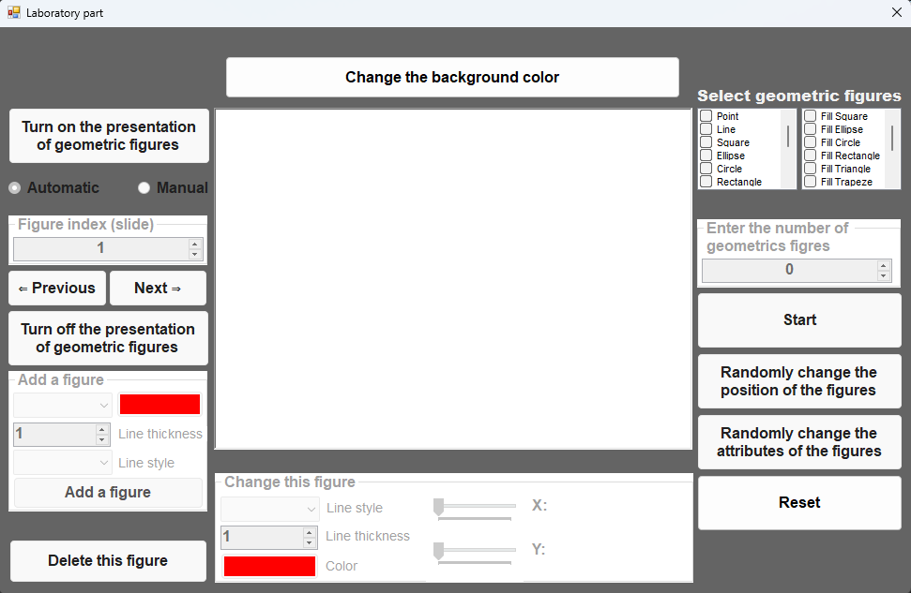
UX/UI
UX/UI
UX/UI
CODE
Podsumowanie

Slide 6
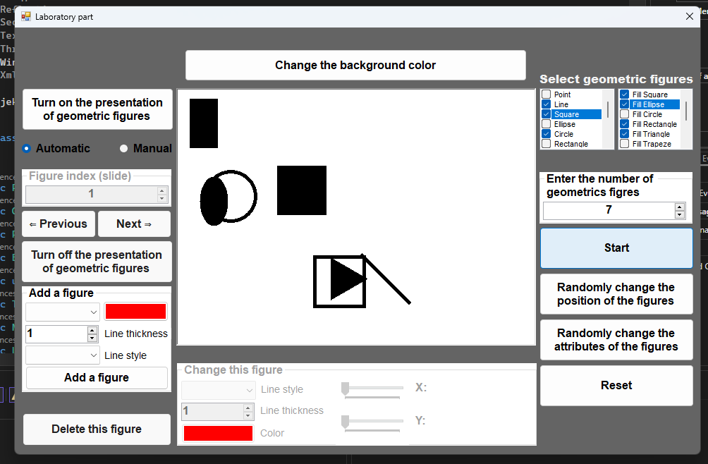
UX/UI
Przed naciśnięciem na przycisk „Start” trzeba zaznaczyć jaki figury będą narysowane oraz ilość figur.
UX/UI
UX/UI
CODE
Podsumowanie

Slide 7
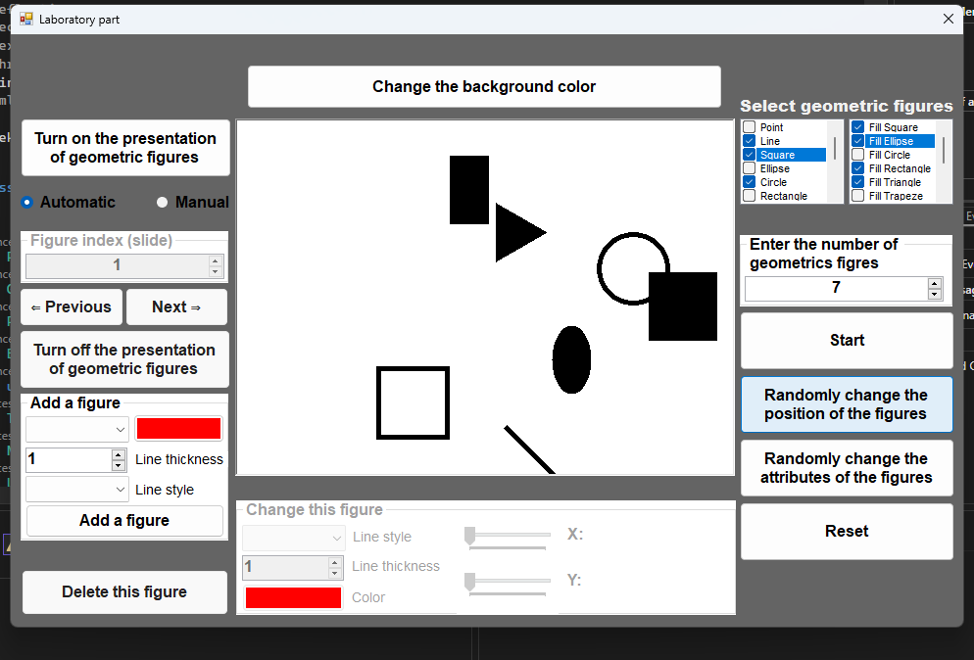
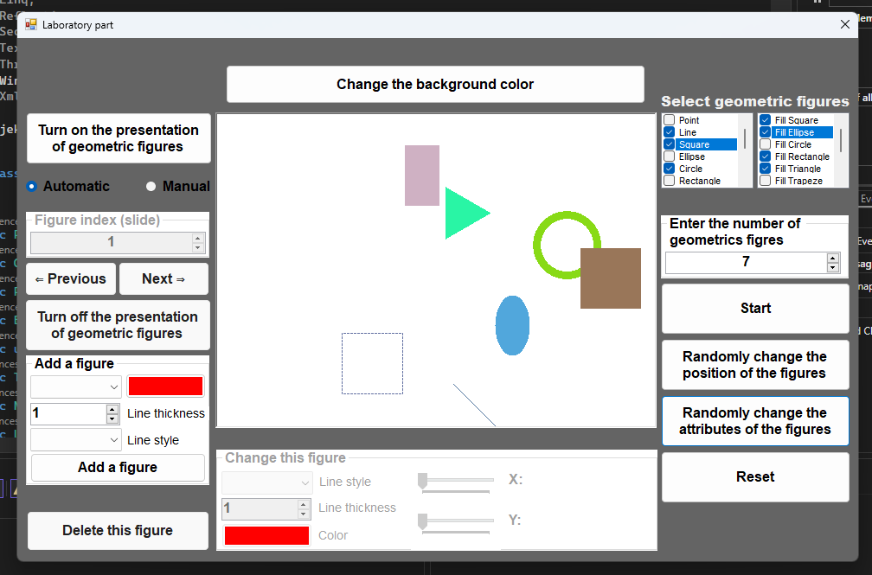
UX/UI
Po narysowaniu figur na rysownice mamy następne możliwości:
Losowa zmiana położeń figur
Losowa zmiana atrybutów figur
Włączania prezentacji (następny slajd)
Dodawanie nowych figur
Zmiana tła rysownicy (następny slajd)
UX/UI
UX/UI
CODE
Podsumowanie

Slide 8
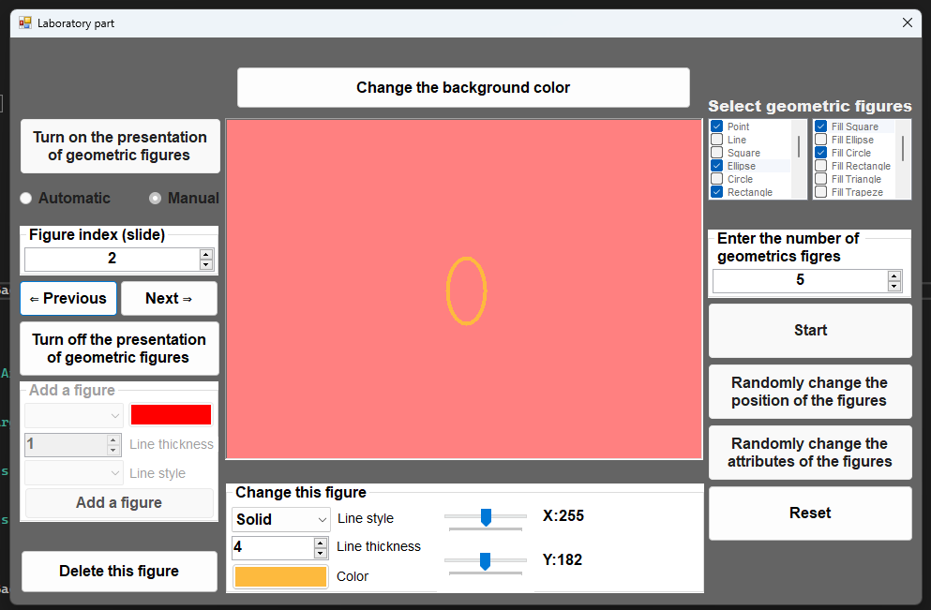
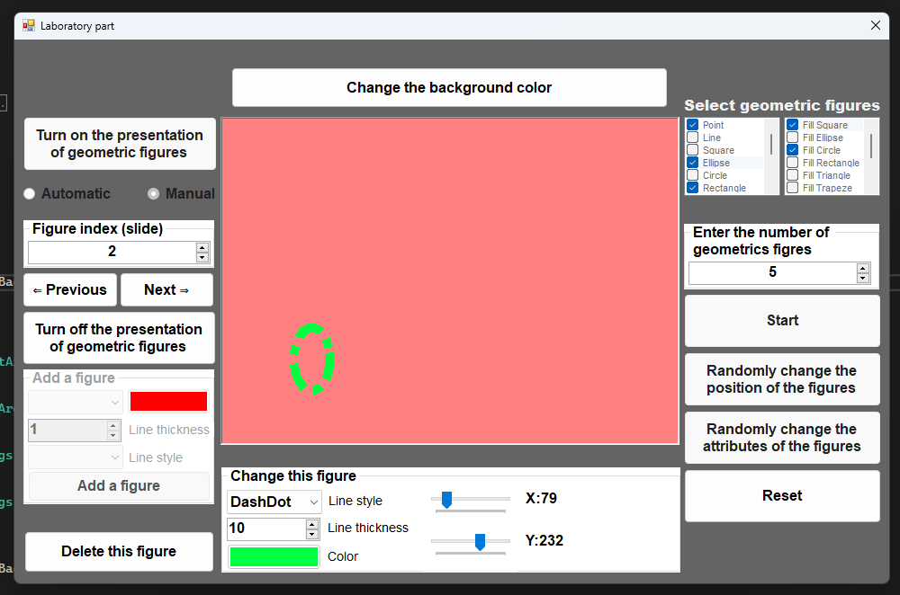
UX/UI
Przed włączaniem prezentacji trzeba wybrać tryb te prezentacji:
Automatyczny (zmiana figur po zegarku)
Manualna (zmiana figur po kliknięciu użytkownika)
Przy manualnej prezentacji użytkownik ma możliwości:
Zmiana atrybutów oraz położenia aktualnej figury
Usuwanie aktualnej figury
UX/UI
UX/UI
CODE
Podsumowanie

Slide 9
UX/UI
Część Induwidualna
UX/UI
UX/UI
CODE
Podsumowanie

Slide 10
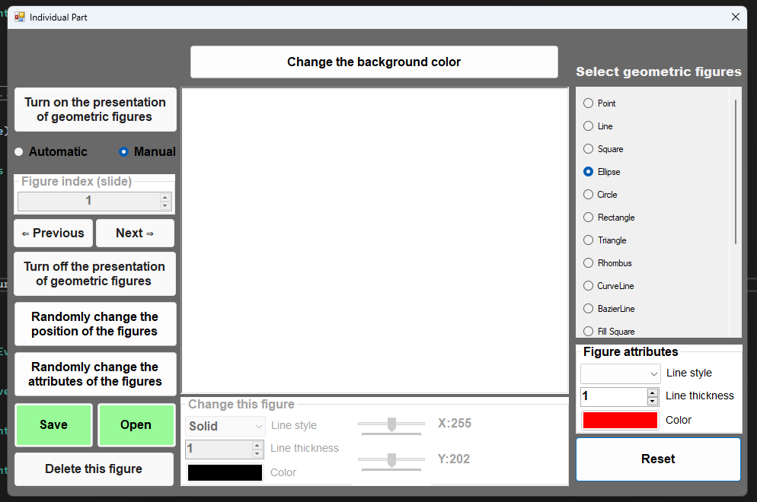
UX/UI
Następny formularz ma taki same możliwości ale :
1. Wszystkie figury użytkownik musi narysować za pomocy muszy (razem z tym mamy dwie nowe figury)
2. Dodatkowo można zapisać obrazek do pliku oraz odczytać już gotowy obrazek
UX/UI
UX/UI
CODE
Podsumowanie

Slide 11
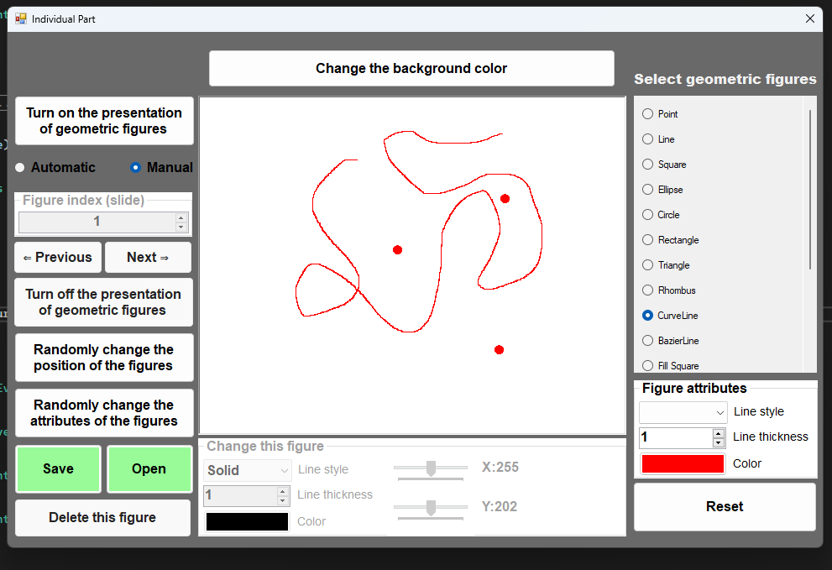
UX/UI
Pierwsza dodatkowa figura to po prostu krzywa kreślona myszą
Przed rysowaniem można zaznaczyć kolor, styl linii oraz grubość linii
UX/UI
UX/UI
CODE
Podsumowanie

Slide 12
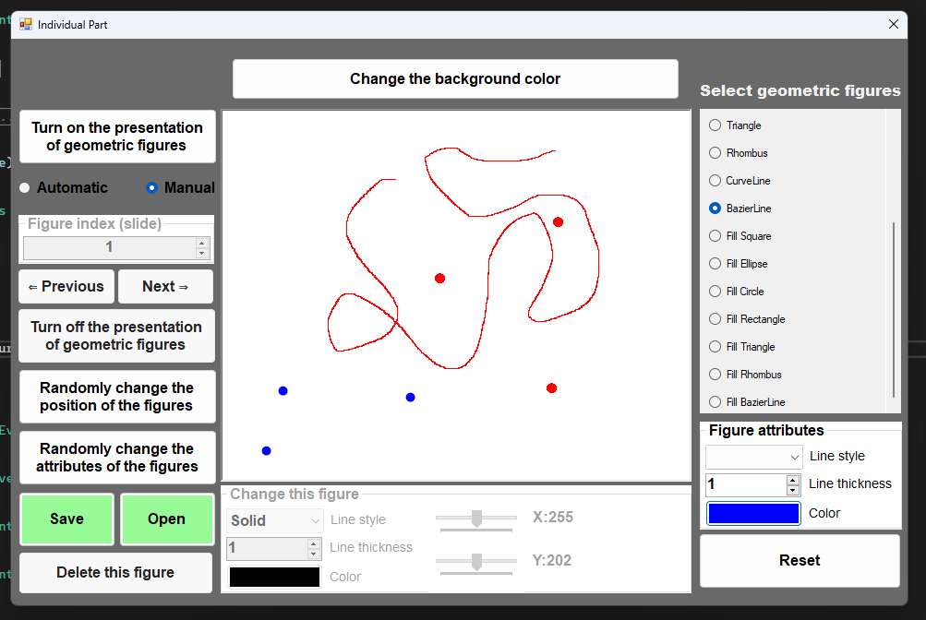
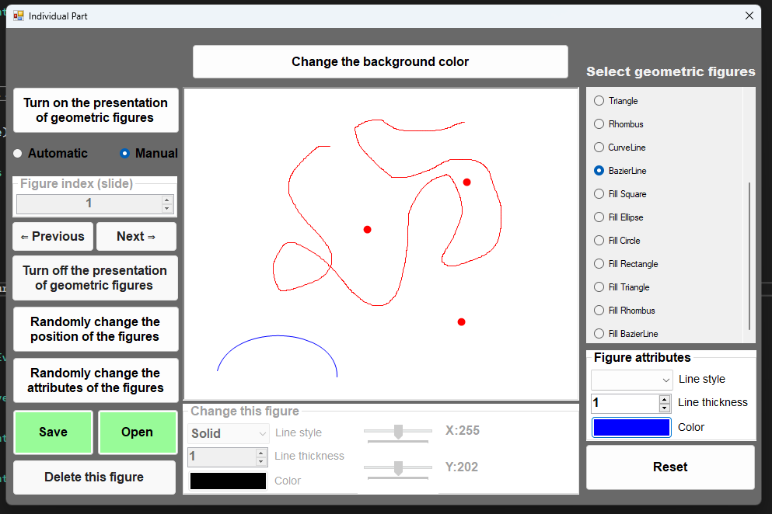
UX/UI
Druga dodatkowa figura to linia Baziera. Dla danej figury użytkownik za pomocą kliknięcia musi podać cztery punkty.
Po czwartym kliknięciu linia zostanie narysowana
UX/UI
UX/UI
CODE
Podsumowanie

Slide 13
CODE
CODE
CODE
UX/UI
CODE
Podsumowanie

Slide 14
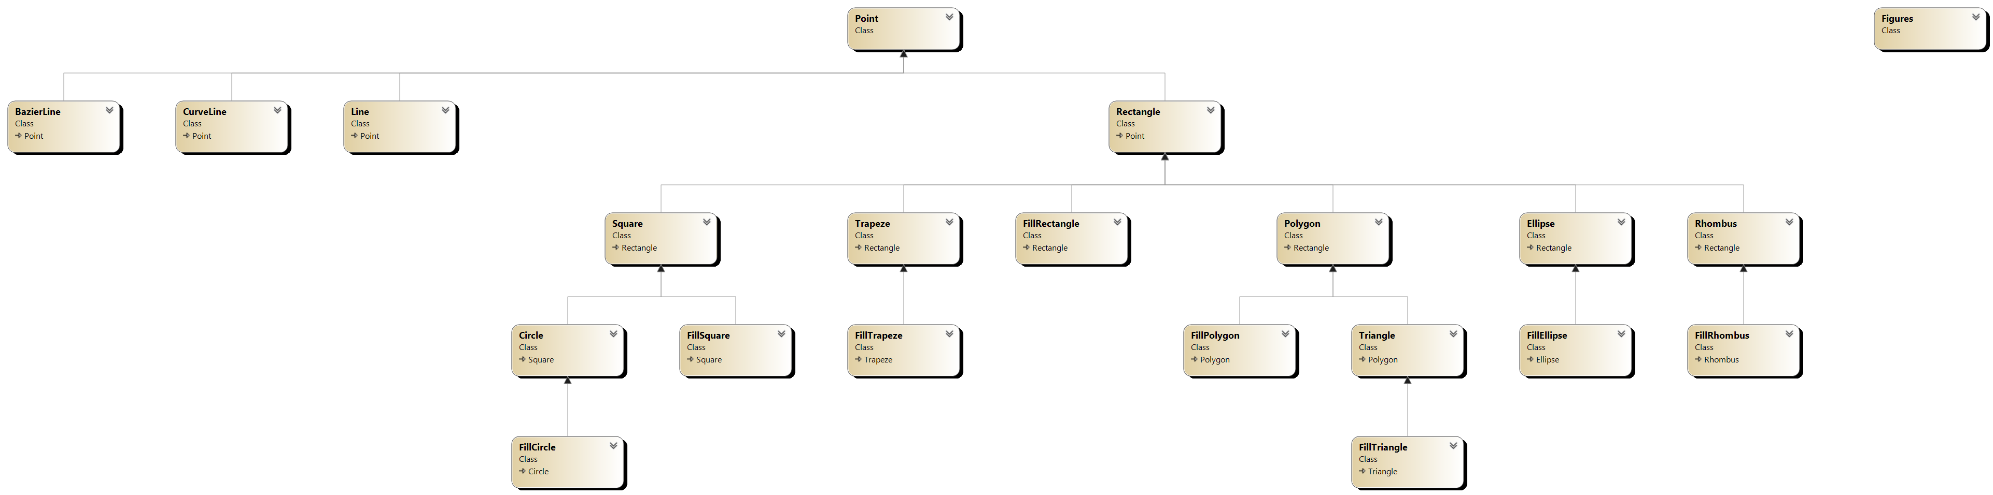
CODE
W danym projekcie było zrealizowano dwie z głównych paradygmatów programowanie Obiektowego a same Polimorfizm oraz Dziedziczenie. Wszystkie figury byli opisani jako klasy po następnej strukturze dziedziczenia
CODE
UX/UI
CODE
Podsumowanie

Slide 15
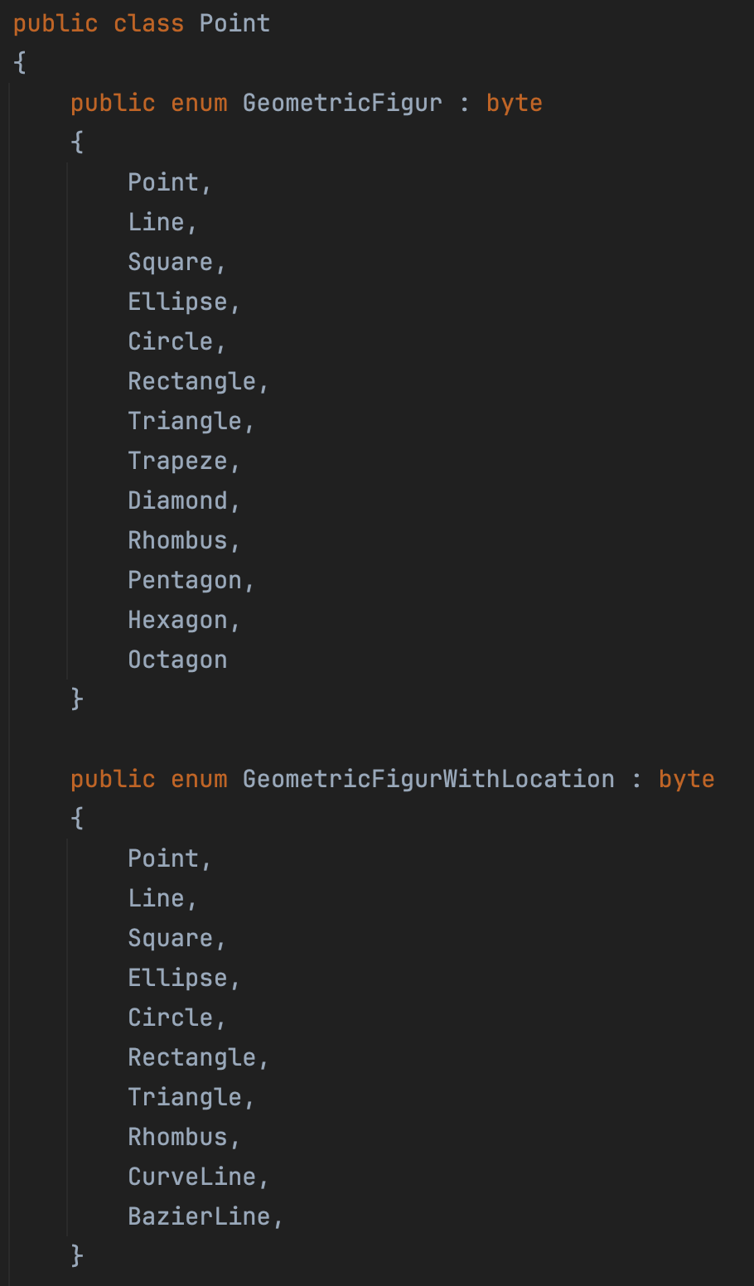
CODE
Pierwsza klasa „Point” na początku ma dwa „enum”:
GeometricFigur służy do napisania wszystkich możliwych figur w pierwszym formularzy „Laboratorium”
GeometricFigurWithLocation służy do napisania figur w drugim formularzy „Indywidualny”
Jest to zrobione w taki sposób z powodu że nie wszystkie figury mogą być zrealizowane w dwóch formularzach.
CODE
UX/UI
CODE
Podsumowanie

Slide 16
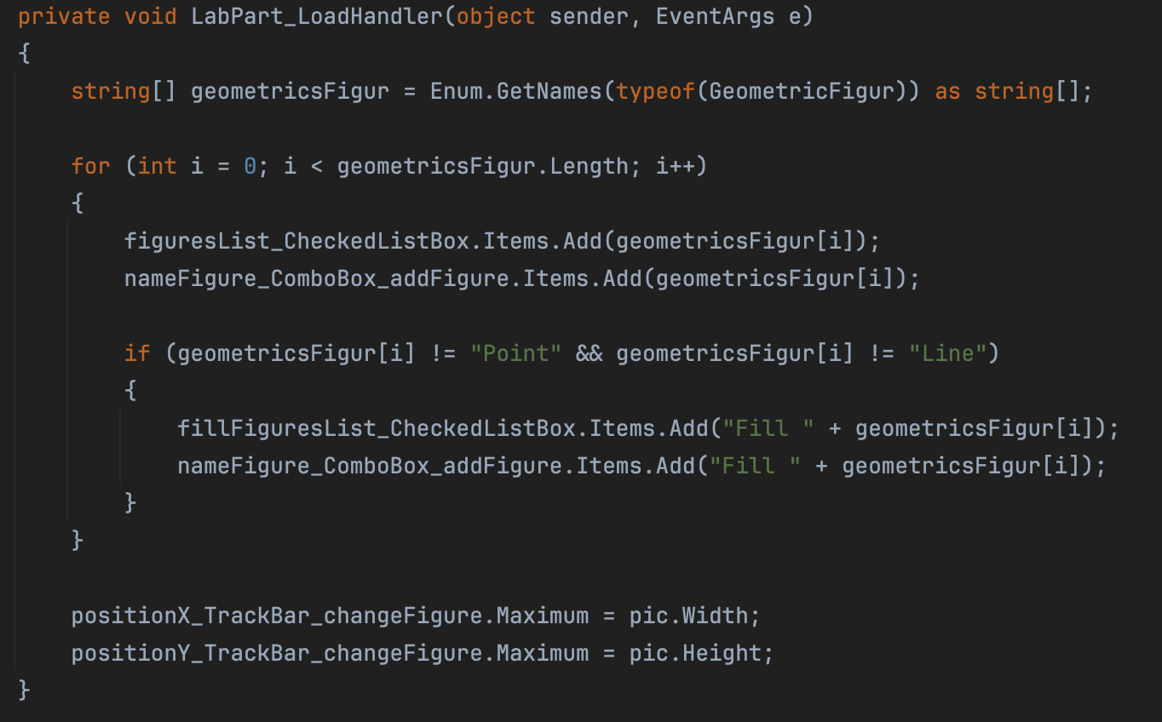
CODE
Np. przy „rendering” pierwszego formularza otrzymujemy wartości „GeometricFigur” jako tablica typu „string”. A dalej każdy element zapisujemy jako „checkBox” do formularza.
W drugim formularzu jest to zrobione w taki samy sposób
CODE
UX/UI
CODE
Podsumowanie

Slide 17
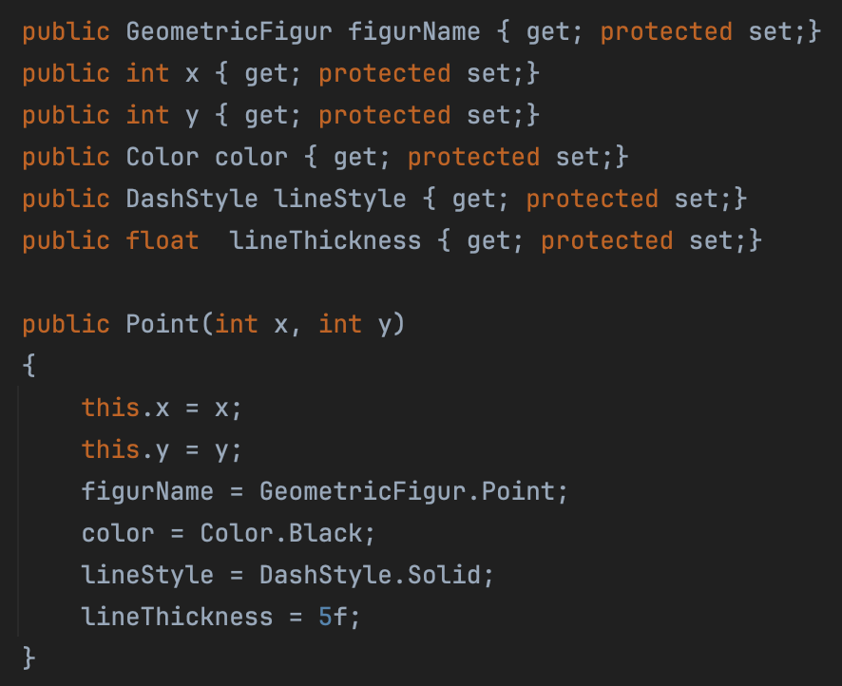
CODE
Dalej w klasie „Point” mamy następne pola:
figurName – nazwa figury
x – Współrzędne X
y – Współrzędne Y
Color – Kolor figur
lineStyle – Styl linii
lineThickness – Grubość linii
CODE
UX/UI
CODE
Podsumowanie

Slide 18
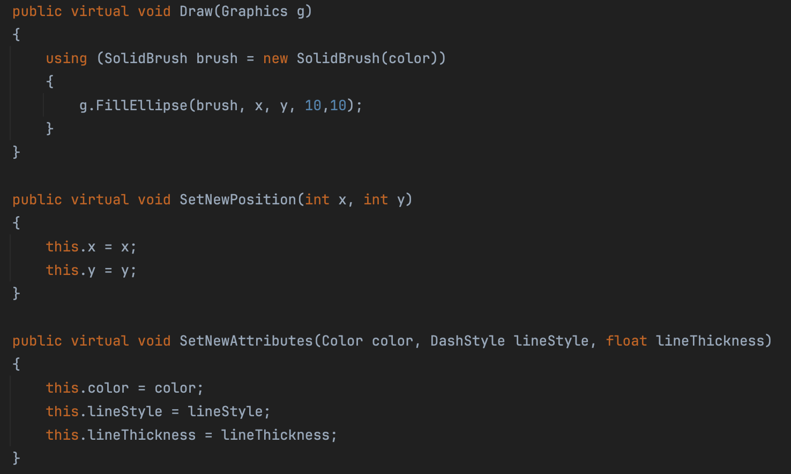
CODE
Dalej trzy metody które będą wykorzystane w klasach potomnych:
1. Draw – Metoda która rysuję daną figurę
2. SetNewPosition – Metoda która ustala nowe współrzędne figury
3. SetNewAttributes – Metoda która ustala nowe atrybuty figury taki jak (kolor, styl linii, grubość linii)
Metody „Draw”, „SetNewPosition” będą zapisanę ponownie w klasach potomnych w zależności od figury
CODE
UX/UI
CODE
Podsumowanie

Slide 19
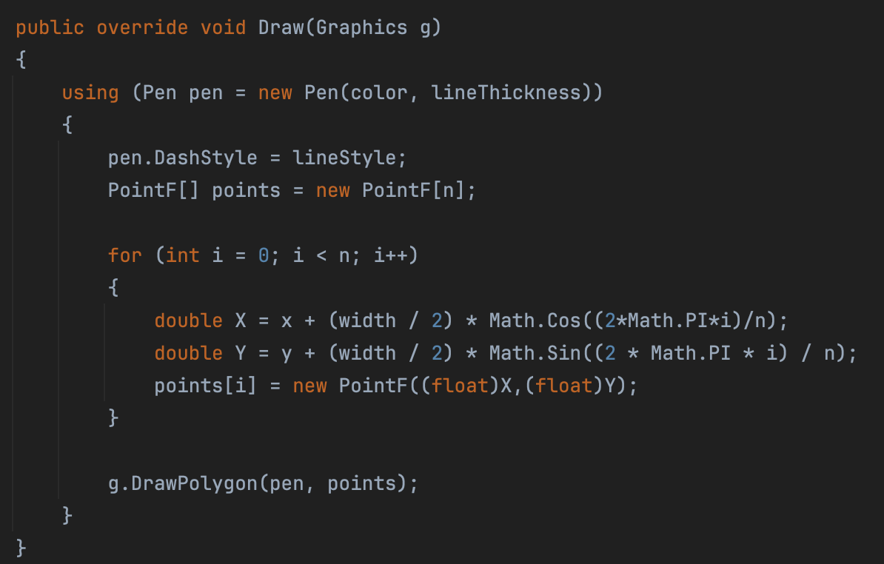
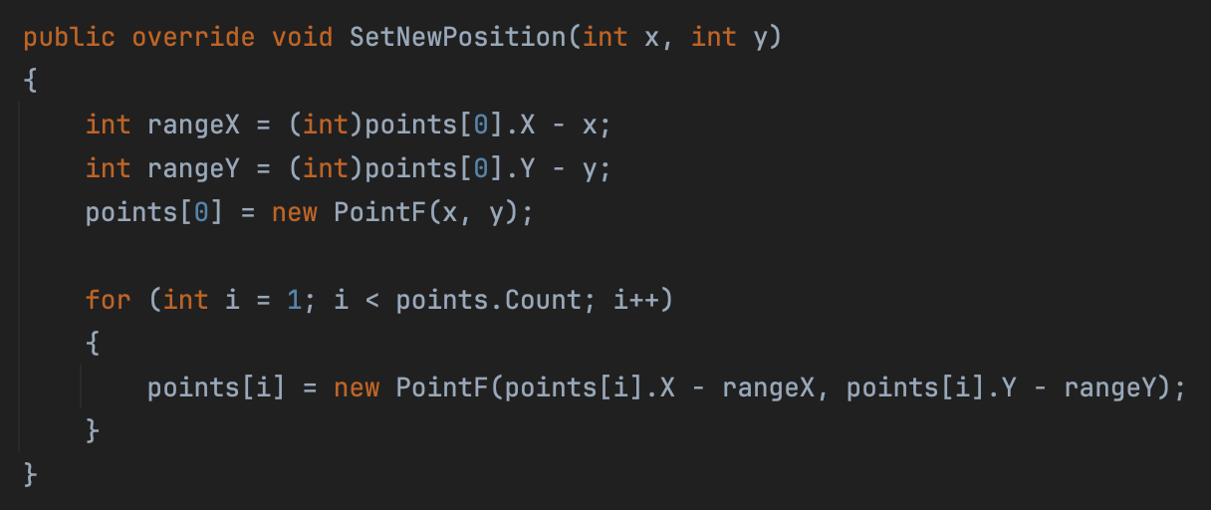
CODE
Np. Metoda „Draw” w klasie „Polygon” oraz zapisana ponownie metoda „SetNewPosition” w klasie „CurveLine”
CODE
UX/UI
CODE
Podsumowanie

Slide 20
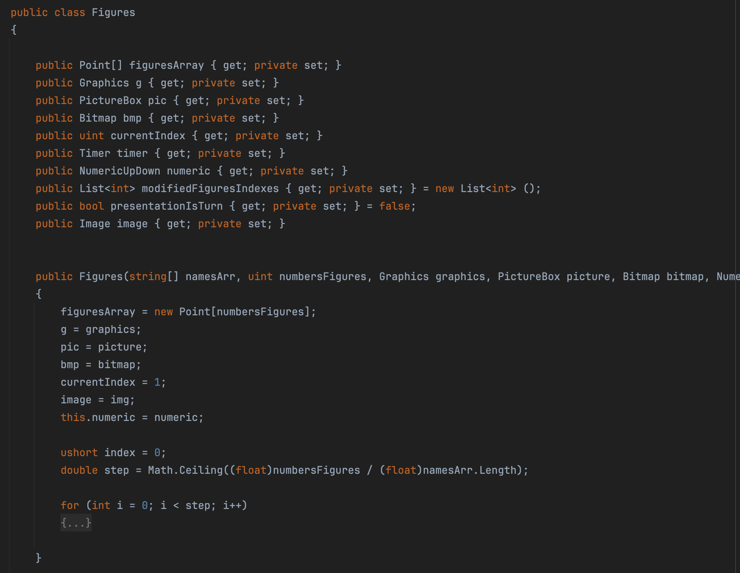
CODE
A teraz główna klasa „Figures” która odpowiada za wszystkie działania na figurach taki jak:
Dodawanie nowych figur to TFG
Tworzenie TFG
Prezentacja
Usuwanie figur z TFG
Ustalenie losowych wartość dla położenia figur oraz atrybutów
Itd.
Dana klasa jest wykorzystana w dwóch formularzach
CODE
UX/UI
CODE
Podsumowanie

Slide 21
CODE
Klasa ma następne pola:
figuresArray – TFG
g – Graphics
pic – PictureBox
bmp – Bitmap
currenIndex – Indeks aktualną figury w prezentacji
timer – Zegazerk dla automatyczną prezentacji
numeric – Dla pokazywania indeksu
modifiedFiguresIndexes – Lista indeksów figur które były zmienione w trakcie prezentacji
presentationIsTurn – czy prezentacja jest włączona
image – Obrazek który się zapisuje przy odczytu pliku
CODE
UX/UI
CODE
Podsumowanie

Slide 22
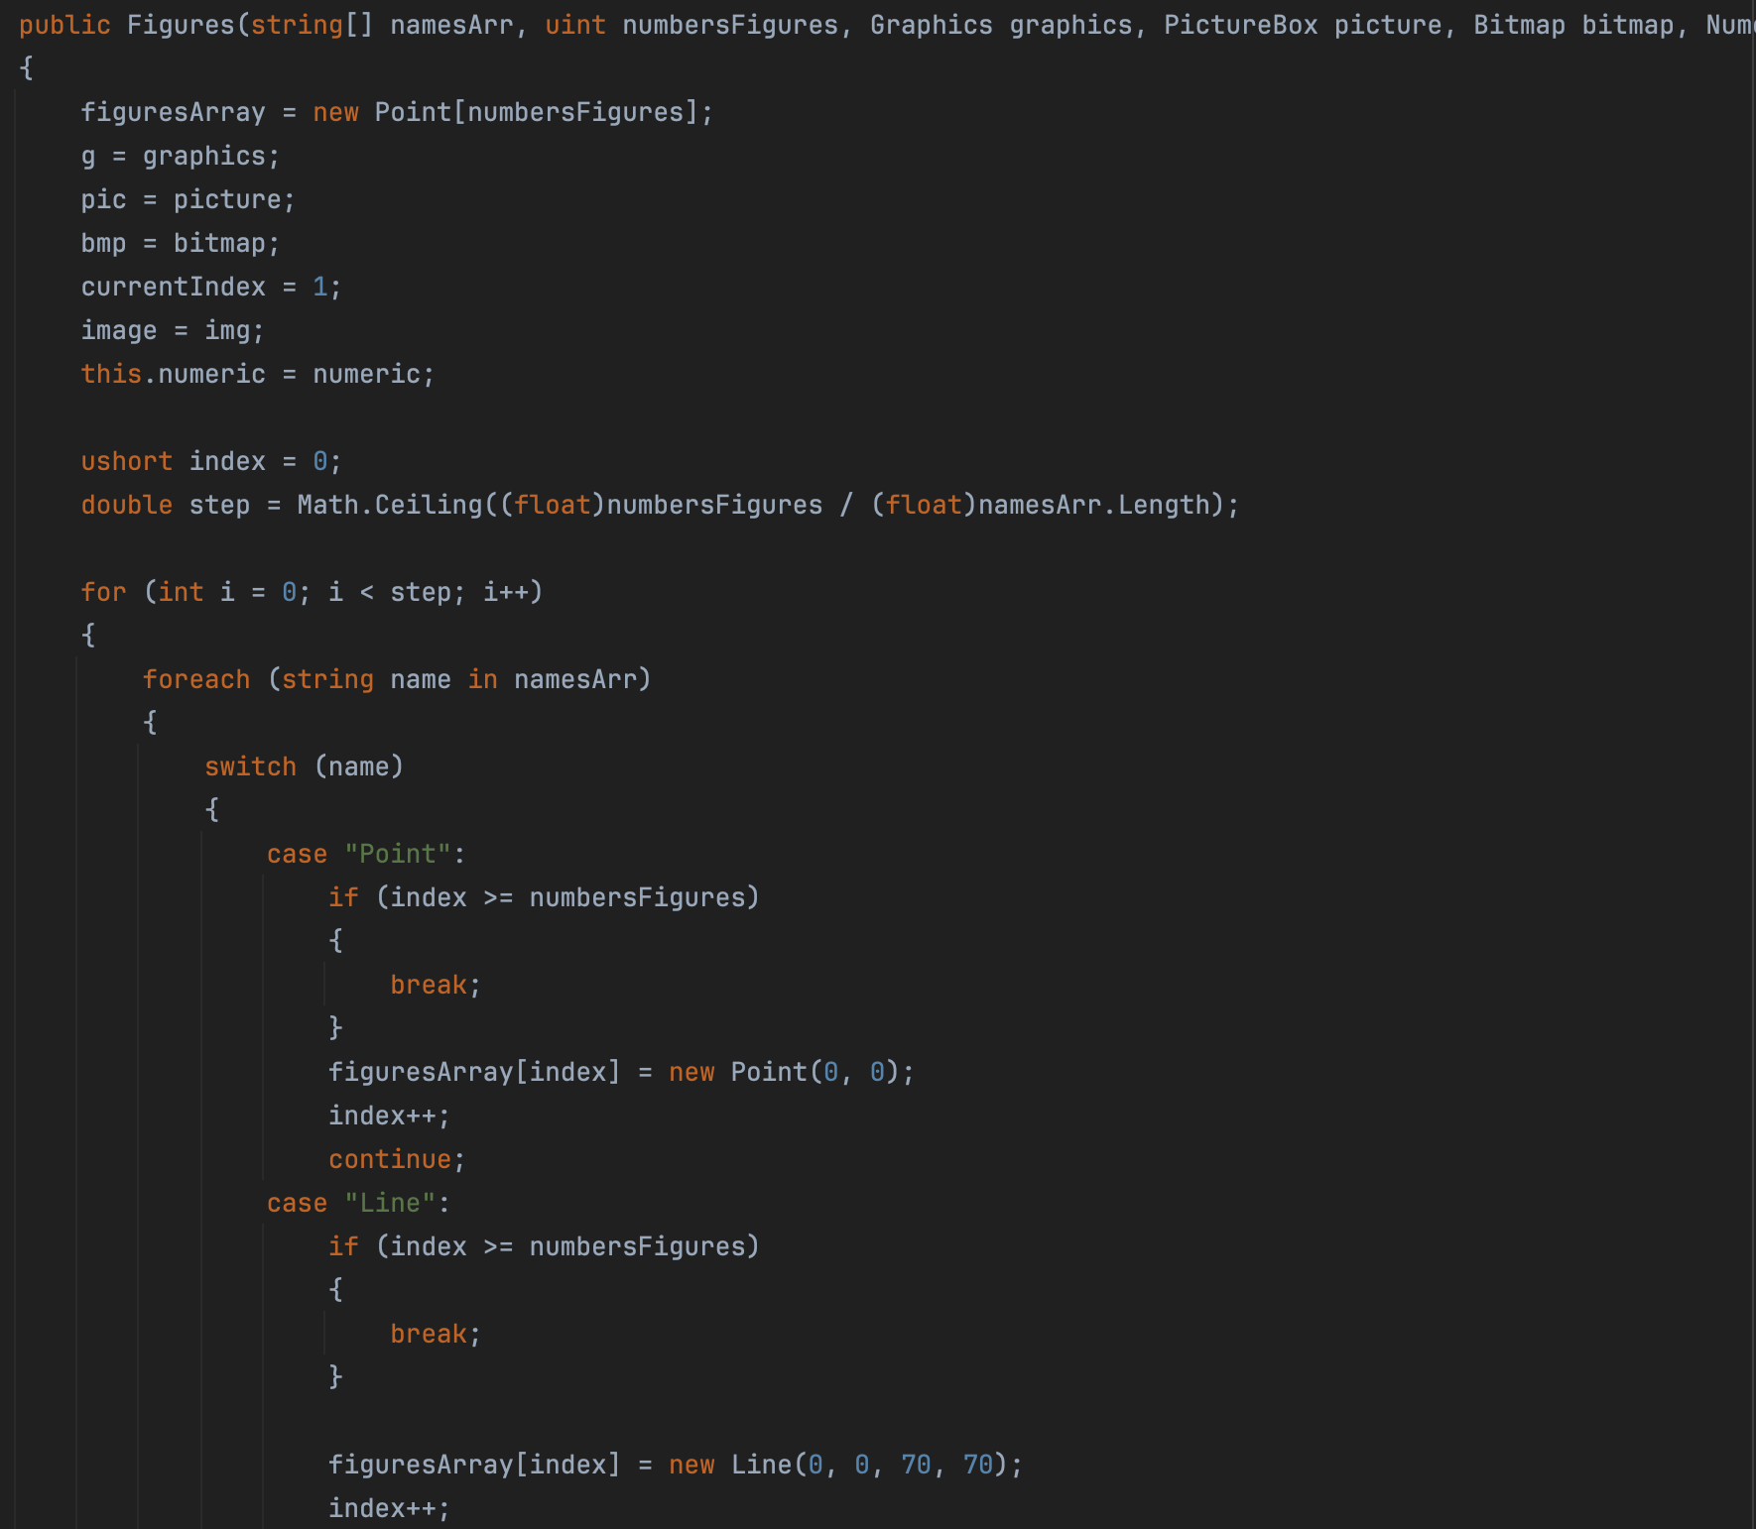
CODE
Konstruktor klasy „Figures” :
1. Zapisanie wartość wszystkich polej klasy
2. Uzupełnienie TFG za pomocy
namesArr – tablica nazw figur do uzupełnienia
numbersFigures – ilość figur do uzupełnienia
I następnej konstrukcji
CODE
UX/UI
CODE
Podsumowanie

Slide 23
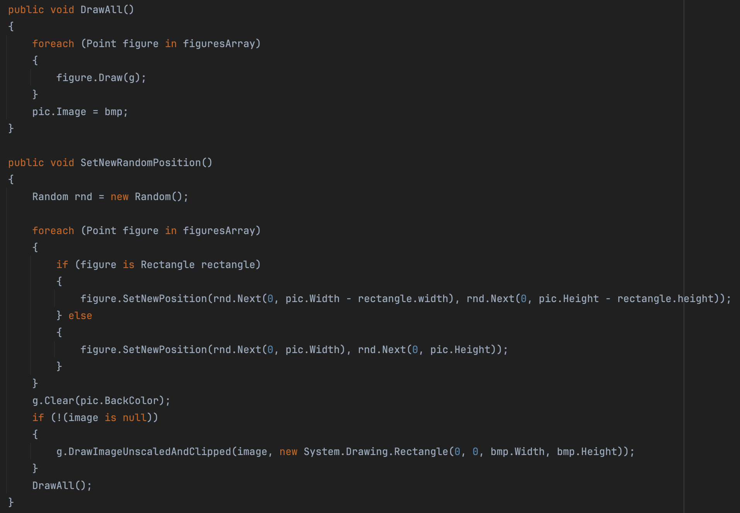
CODE
Metoda DrawAll – Rysowanie wszystkich figur
Metoda SetNewRandomPosition – Ustalenie losowych położeń figur
CODE
UX/UI
CODE
Podsumowanie

Slide 24
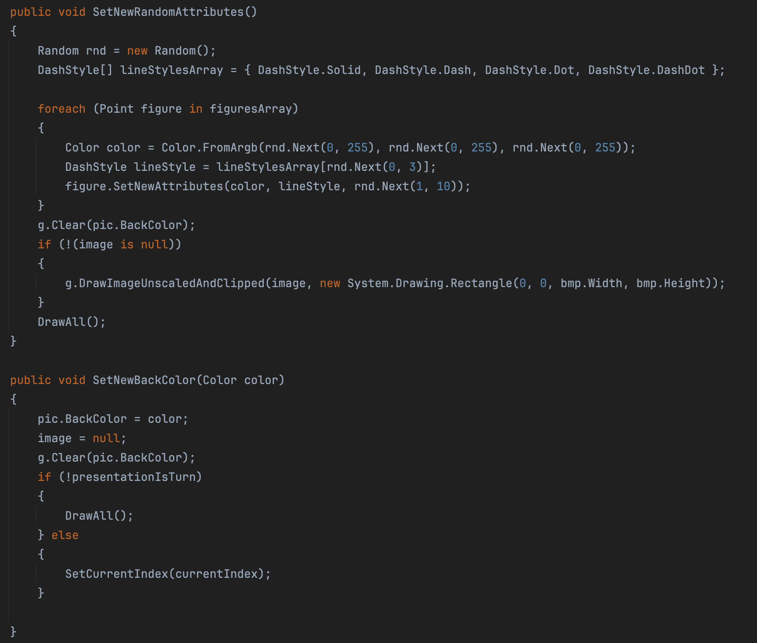
CODE
Metoda SetNewRandomAttributes – Ustalenie losowych wartość atrybutów figur
Metoda SetNewBackColor – Ustalenie nowego tła rysownicy
CODE
UX/UI
CODE
Podsumowanie

Slide 25
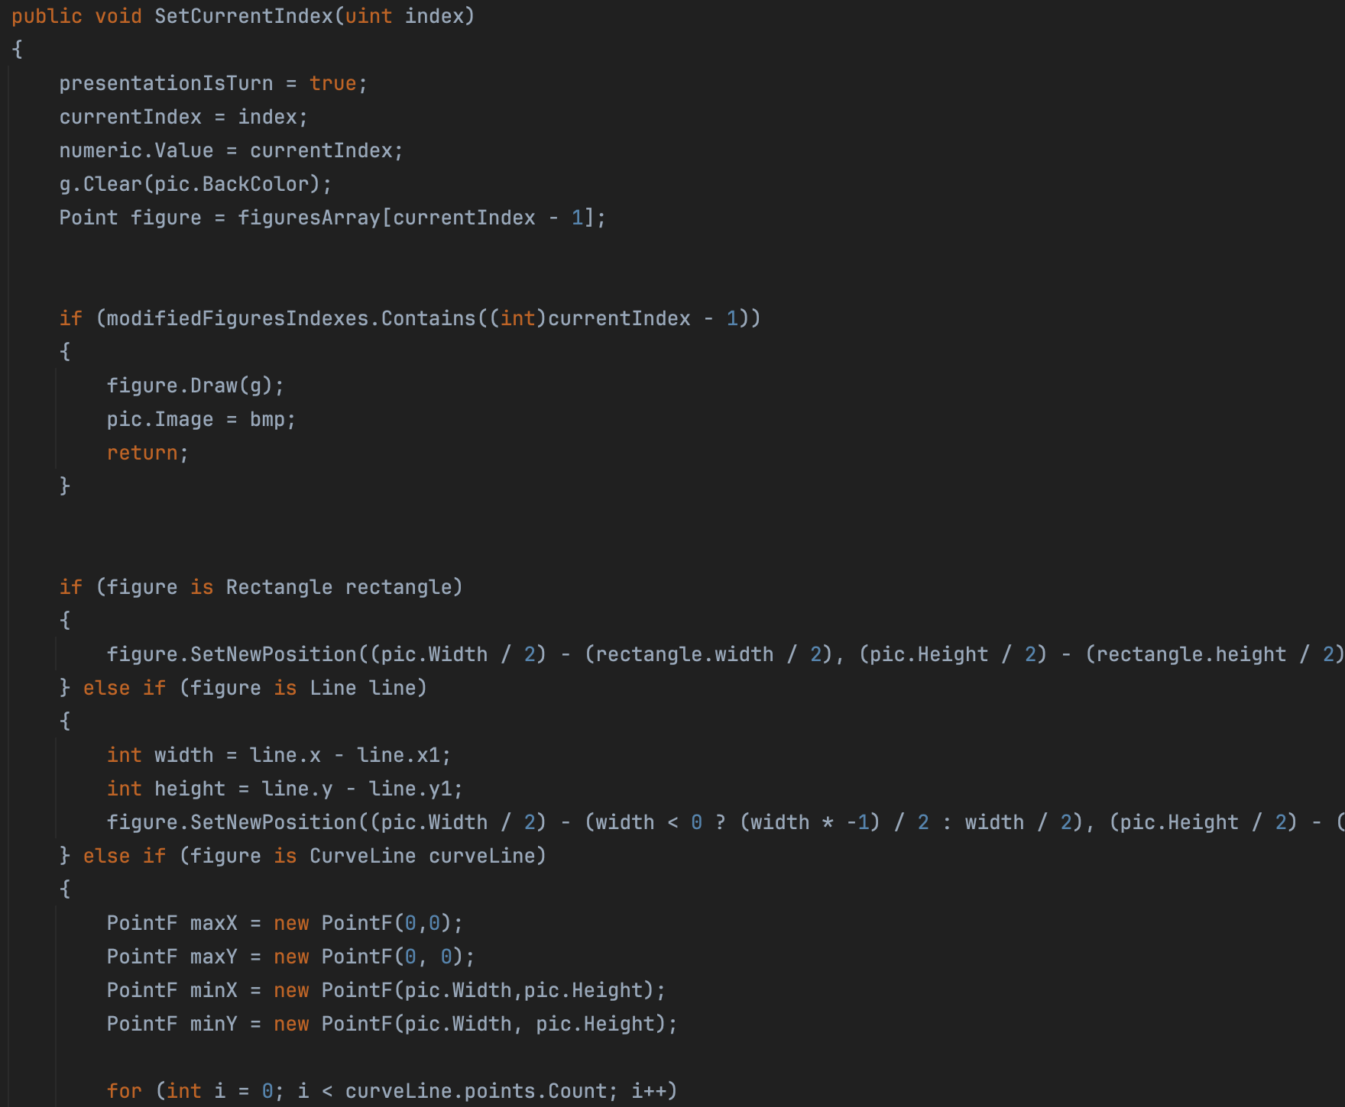
CODE
Metoda SetCurrentIndex – Ustala konkretny slajd prezentacji
CODE
UX/UI
CODE
Podsumowanie

Slide 26
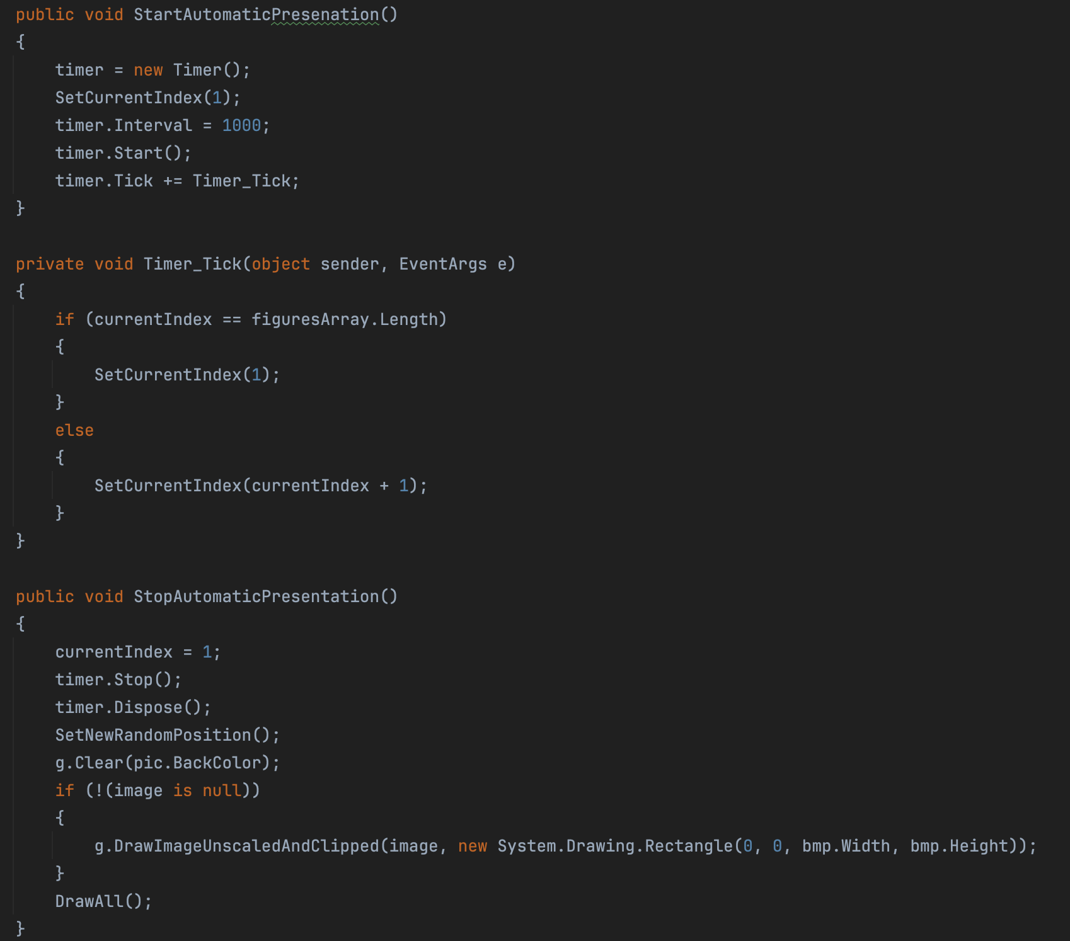
CODE
Metoda StartAutomaticPresentation – Włącza prezentację automatyczną
StopAutomaticPresentation – Wyłącza prezentację automatyczną
CODE
UX/UI
CODE
Podsumowanie

Slide 27
Podsumowanie
Podsumowanie
Podsumowanie
UX/UI
CODE
Podsumowanie

